Slide 1
Shrnutí předchozích přednášek
Veškerá okolní příroda, celý vesmír je umělým produktem
Evoluce je sestupný proces, kažení původního dokonalého řešení
Skutečnost je jen slovo
Pomoc a solidarita ubližují, jsou agresí
Cestování je smrtelné
Svět je iluze
Umělá inteligence zvítězí nad přirozenou blbostí
Dějinná úloha chyby
Máte chuť být obhájci lidstva?

Slide 2
„Ani masožravost jim nelze připisovat za vinu, protože vznikla přirozeným vývojem. Vždyť rozdíly mezi takzvaným člověkem a jeho zvířecími příbuznými jsou tak nepatrné! Stejně tak jako se nemůže VĚTŠÍ jedinec domnívat, že má právo požírat ty MENŠÍ, nemůže jedinec obdařený poněkud VYŠŠÍ úrovní rozumu vraždit a požírat jedince rozumově NIŽŠÍ, a pokud to dělat musí (výkřiky: ‚Nemusí! Ať jí špenát!‘), opakuji, a pokud to dělat MUSÍ, neboť je tím naneštěstí dědičně zatížen, měl by pohlcovat krvácející oběti v úzkosti, potají, v norách a v nejtemnějších koutech jeskyň, trýzněn výčitkami svědomí, zoufalstvím a nadějí, že se mu jednou podaří osvobodit se od břemene těch vražd. Ale odporňouš zuřiváček bohužel takto nejedná. Znectívá tělesné pozůstatky, dusí je a mačká, pohrává si s nimi, a teprve potom je požírá na veřejných pastvištích za poskakování obnažených samic svého rodu, čímž vzrůstá jeho chuť na zemřelé. A že je nanejvýš nutné změnit tuto skutečnost, která volá do Galaxie o pomstu, to ovšem jeho polotekutou hlavu ani nenapadne! Naopak, vytvořil si už rozmanitá vyšší ospravedlnění, usazená mezi žaludkem, tou hřbitovní kryptou jeho nespočetných obětí, a nekonečnem, a ta jej opravňují vraždit s hrdě vztyčenou hlavou. Pouze tolik, abych nezabíral Váženému shromáždění příliš mnoho času – o zaměstnání a zvycích takzvaného rozumného člověka. Jeden z jeho předků však přece jen budil určité naděje. Byl to druh Homo neandertalensis. Stojí aspoň za stručnou zmínku. Podobal se dnešním člověku, ale měl větší obsah lebky, a tedy i větší mozek čili rozum. Sbíral houby, měl sklon k přemýšlení, miloval umění, byl mírný a flegmatický. Ten by si byl rozhodně zasloužil, abychom dnes rokovali o jeho přijetí za člena této vážené organizace. Ale není bohužel mezi živými. Mohl by nám delegát Země, kterého tu dnes máme tu čest považovat za hosta, laskavě sdělit, co se stalo s tím vzdělaným a sympatickým neandertálcem? Mlčí, a proto odpovím za něho: neandertálec byl zcela vyhuben, vyhlazen ze zemského povrchu takzvaným Homo sapiens. A jako kdyby nestačila odporná bratrovražda, začali zemští vědci oběť, kterou vyhladili, očerňovat a připisovat větší rozum sobě, a ne jí – velkomozkové! Dnes tedy máme mezi sebou v této vznešené síni, v těchto slavných zdech představitele mrchojedů, rafinovaného hledače vražedných rozkoší, nápaditého architekta vyhlazovacích prostředků, jenž budí svým vzezřením smích i hrůzu, kterou stěží dokážeme ovládnout. Dnes tedy vidíme tam na té dosud neposkvrněné bílé lavici tvora, který není obdařen ani odvahou důsledného zločince, neboť svou kariéru, značenou stopami po vraždách, neustále zkrášluje falešnými jmény, jejichž hrůzný skutečný význam dokáže dešifrovat každý objektivní badatel hvězdných ras. Ano, Vážená rado…“

Slide 3
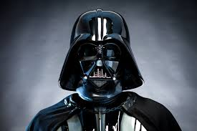
Soud s lidstvem
Ty, ty, ty! I vy hodné děti! Jestli nebudete hezky zlé, přijde si pro vás anděl a vezme si vás do nebe.
Lucifer svým dětem

Slide 4
Zlo, nebo dobro?
Co je nám vlastní?
Jak je to se zlem v člověku, je to přirozená součást? Nebo nějaká deviace?
Je možné zaujmout nějaký etický postoj, z kterého by bylo možné s čistým svědomím odsoudit zlé jednání člověka jako druhu?

Slide 5
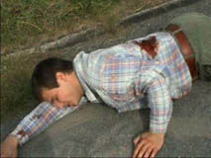
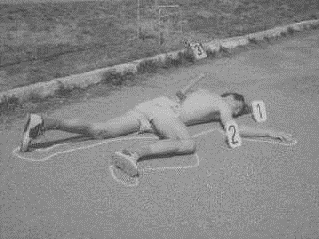
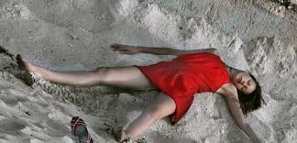
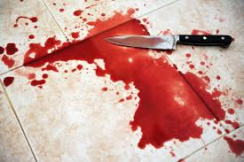
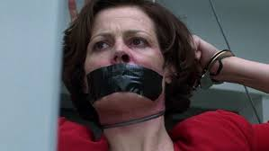
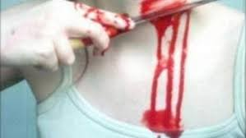
Drobná příkoří všedního dne – zprávy

Slide 6
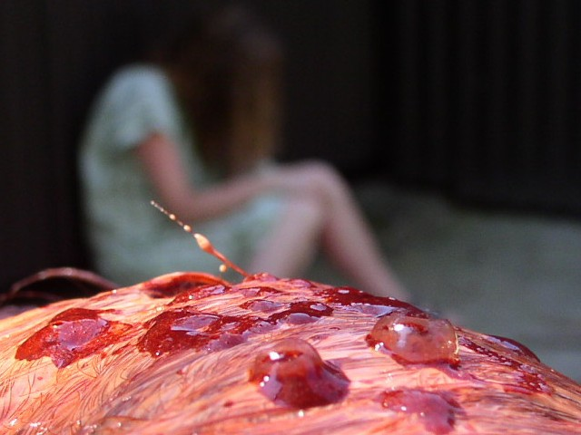
Drobná příkoří všedního dne – vražda jako umění

Slide 7
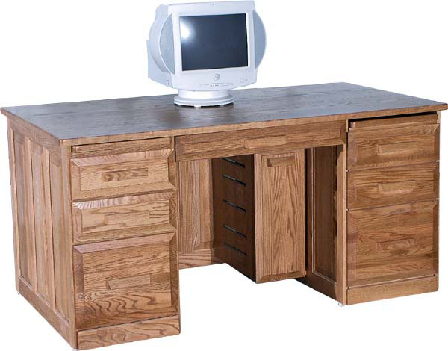
Drobná příkoří všedního dne – zabití jako hra

Slide 8
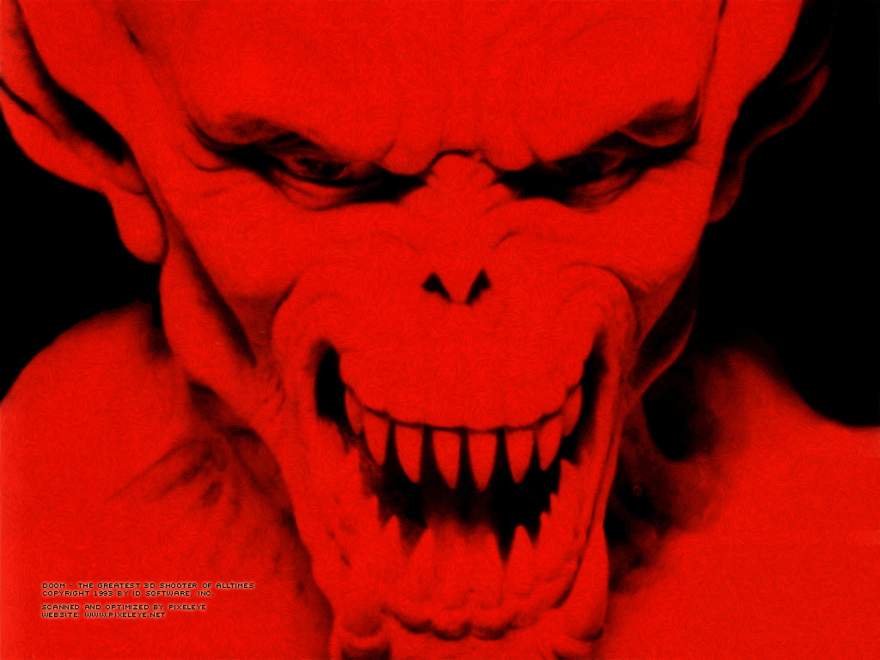

Slide 9
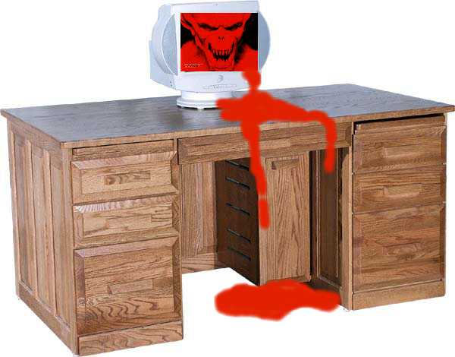

Slide 10
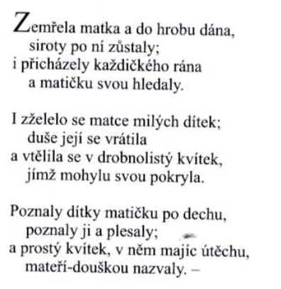
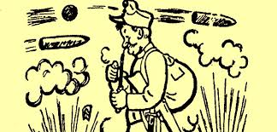
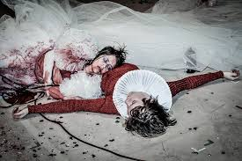
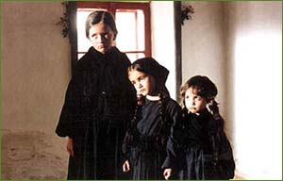
Literatura
Budete jíst maso vlastních synů a maso vlastních dcer!30 Tehdy zruším vaše obětní výšiny, vymýtím vaše kadidlové oltáříky, položím vaše mrtvoly k mrtvolám vašich hnusných model a budu si vás ošklivit.31 Vaše města obrátím v sutiny, vaše svatyně zpustoším a k vašim příjemným vůním nepřivoním.32 Já sám zpustoším zemi tak, že nad ní strnou i vaši nepřátelé, když se v ní přijdou usadit.33 Rozptýlím vás mezi národ, s taseným mečem vás poženu! Vaše země se stane pustinou a vaše města se obrátí v sutiny.34 Po celou dobu svého zpustošení bude země konečně užívat svých sobot; vy však budete v zemi svých nepřátel.
Švejk
Kytice
Romeo a Julie
Bible

Slide 11
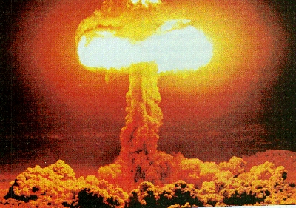
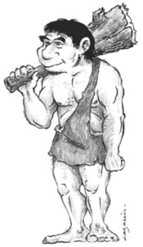
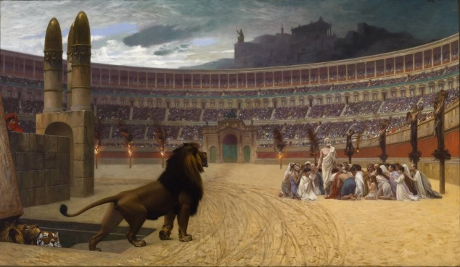
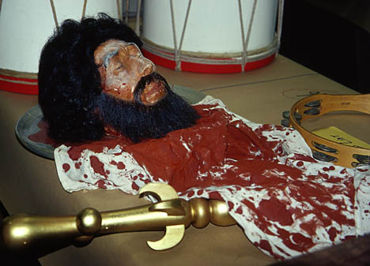
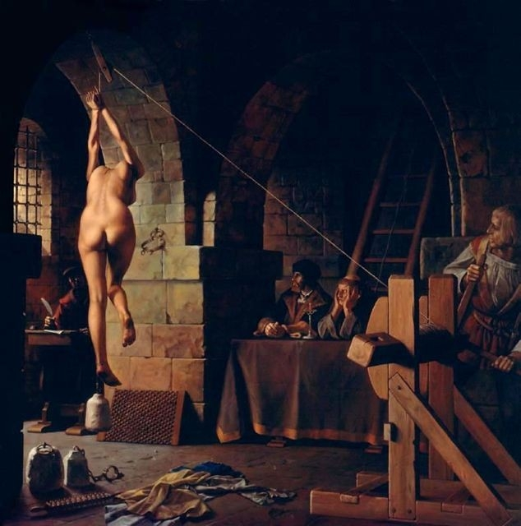
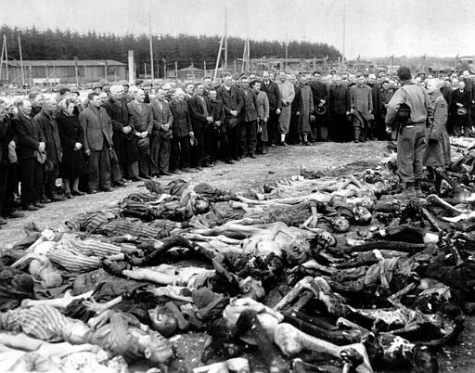
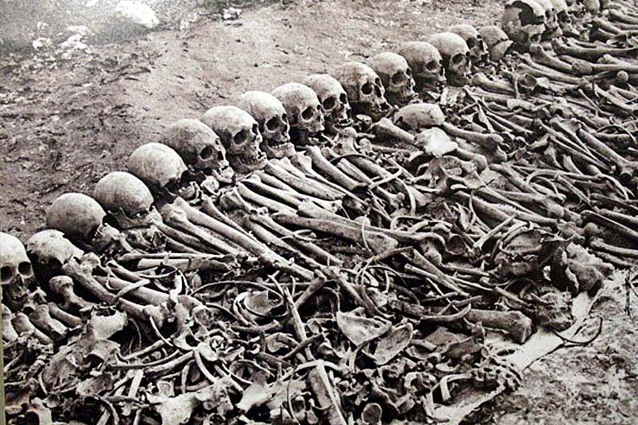
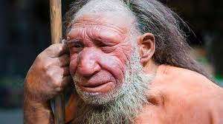

Slide 12
Shrnutí
47 % času ve 20. století byla válka
Jen ve dvou světových válkách zahynulo více než 16 a 70 miliónů lidí
Každý den v celém století probíhaly na světě alespoň 3 válečné konflikty

Slide 13
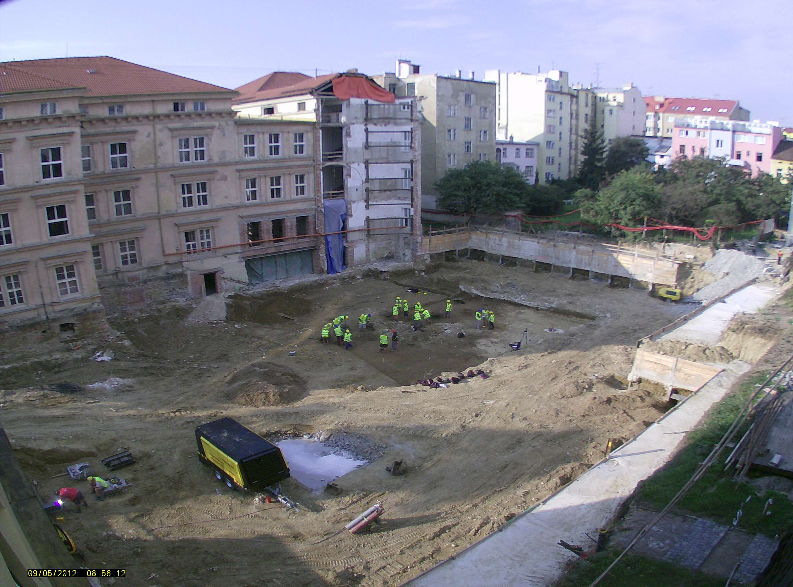
Vše je zneužitelné, vše se zneužije

Slide 14
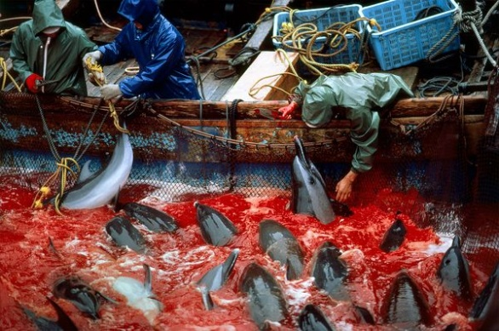
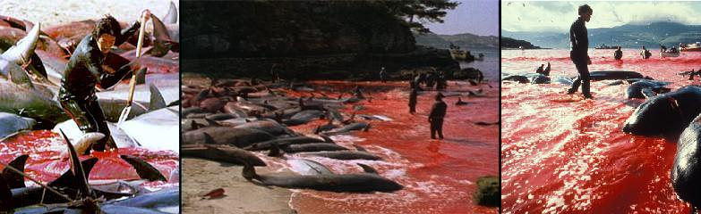

Slide 15


Slide 16
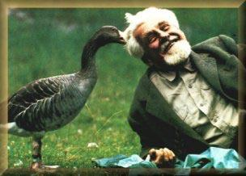
Konrad Lorenz: Takzvané zlo
Friedrich Nietzsche – absence či nutnost zla, resp.
Mimo dobro a zlo

Slide 17
ZLO
Biologické (takzvané, Nietzsche) – biologické korekce
Umělé (kulturní, rozumové) – bez přirozených korekcí
Zlo jako vědomý akt
Zlo jako regulační nástroj místo přirozených regulativů v kulturní evoluci

Slide 18
Závěr obžaloby
Když jste byli obdařeni rozumem, bylo vaší povinností jej použít lepším způsobem než jako alternativu biologického tzv. zla. Vy jste z rozumu udělali nástroj skutečného zla.

Slide 19
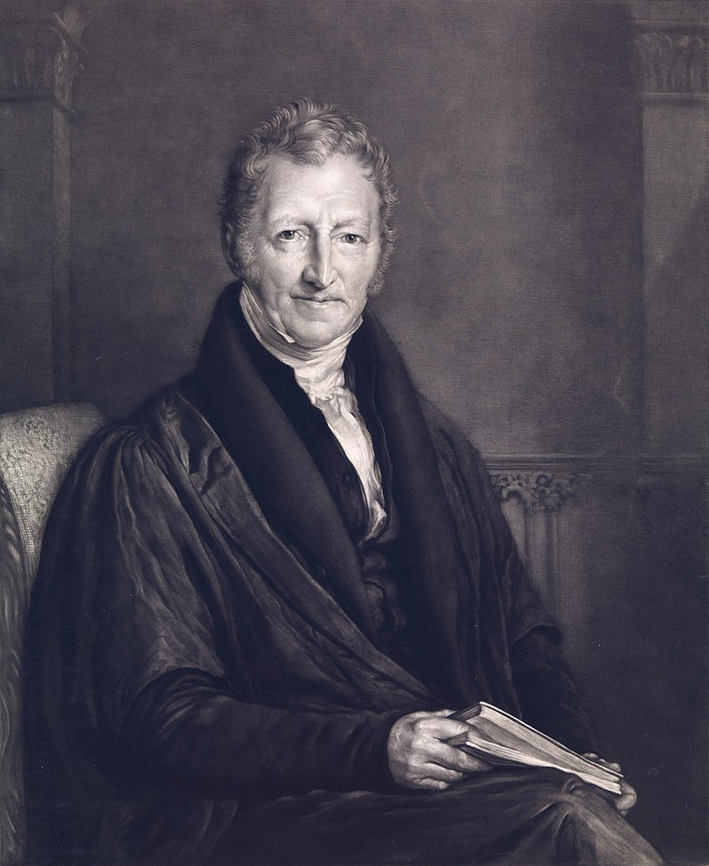
Zlo a „zlo“ jako regulátor
Pomalá evoluční strategie zvířat (přizpůsobovaná se okolí) – dostatečná regulace přirozenou cestou (predátoři…)
Rychlá evoluční strategie člověka (přizpůsobování si okolí) – nutnost další regulace > Thomas Robert Malthus
➔ Lidské zlo jako prodloužení takzvaného zla

Slide 20
Etika – univerzální, nebo regionální?
Obecně platné normy? I pro E.T.?
Jaké jsou kompetence a legitimita soudu?
Je soud schopen posoudit naši historii?
Podle jakého systému/práva nás soudí?
  Je možné jej uplatnit retroaktivně?
Kolektivní vina?
Jsem dost inteligentní, abychom pochopili naši vinu?

Slide 21
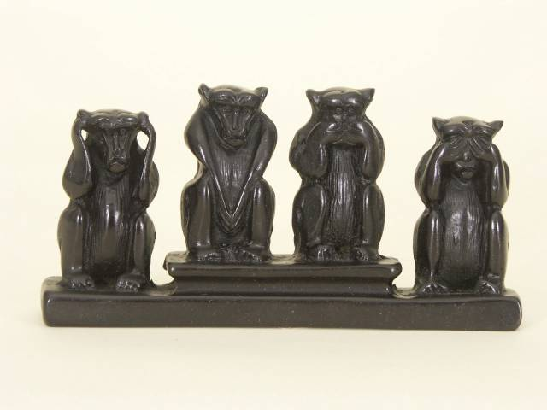
Neodstranitelnost zla
Bude-li lidstvo odsouzeno a potrestáno (=zničeno), stane se nositelem zla sám soud.
Nebude-li potrestáno, zlo zůstává s námi.
  A bude to i omluvenka pro minulé zločiny lidstva.

Slide 22
Co je člověk?
Trváte-li na svém lidství, trváte na svých chybách, citové labilnosti, nedokonalosti, zlu a všem špatném, co jste provedli a čím ničíte sebe a okolní svět.

